Slide 1
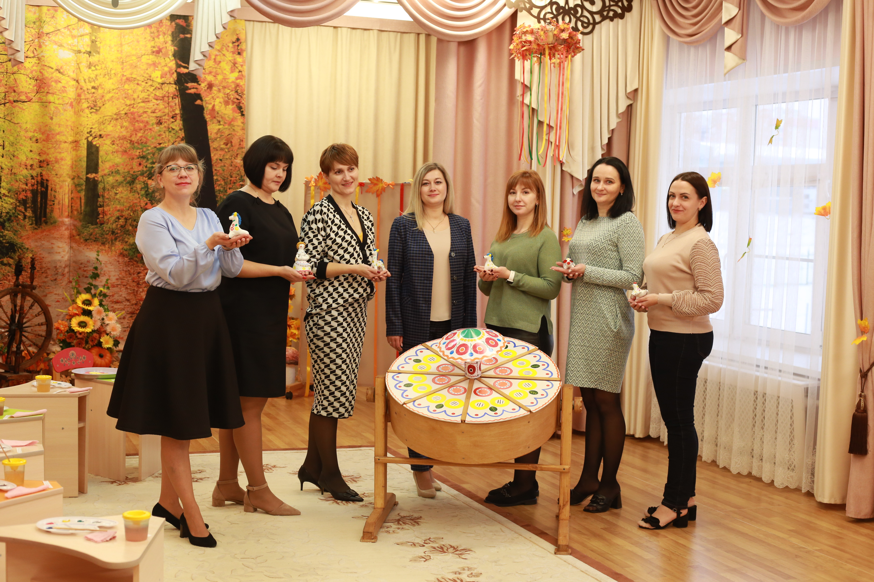
муниципальное бюджетное дошкольное образовательное учреждение – детский сад № 96 города Орла МАСТЕР - КЛАСС
« ШКАТУЛКА РЕМЕСЕЛ»
Климкина Марина Генадьевна,
воспитатель ВКК
ОРЕЛ-2022
Notes:
Удалите этот слайд, когда вы завершите подготовку остальных слайдов.

Slide 2
Общая информация о кандидате
ФОРМА ПРОВЕДЕНИЯ: МАСТЕР-КЛАСС
ТЕМА: « ШКАТУЛКА РЕМЕСЕЛ»
УЧАСТНИКИ: МАСТЕР-КЛАСС РАСЧИТАН НА ПЕДАГОГОВ, РАБОТАЮЩИХ С ДЕТЬМИ СТАРШЕГО ДОШКОЛЬНОГО ВОЗРАСТА
ЦЕЛЬ: ПРИОБЩЕНИЕ К ДУХОВНО-НРАВСТВЕННЫМ ЦЕННОСТЯМ И ВОСПИТАНИЕ ГОТОВНОСТИ СЛЕДОВАТЬ ИМ.
ЗАДАЧИ:
ПОЗНАКОМИТЬ УЧАСТНИКОВ МАСТЕР-КЛАССА С АВТОРСКИМ ДИДАКТИЧЕСКИМ ПОСОБИЕМ « ШКАТУЛКА МАСТЕРОВ» И ПРИМЕНЕНИЯ ДАННОГО ПОСОБИЯ ;
ПОВЫСИТЬ УРОВЕНЬ ПРОФЕССИОНАЛЬНОЙ КОМПЕТЕНЦИИ УЧАСТНИКОВ МАСТЕР-КЛАССА ПО ФОРМИРОВАНИЮ ДУХОВНО- НРАВСТВЕННЫХ КАЧЕСТВ ДОШКОЛЬНИКОВ;
СПОСОБСТВОВАТЬ РАЗВИТИЮ МОТИВАЦИИ ДЛЯ ИСПОЛЬЗОВАНИЯ ИННОВАЦИОННЫХ ФОРМ И НОВЫХ ТЕХНОЛОГИЙ ОБУЧЕНИЯ И ВАОСПИТАНИЯ.
МЕТОДЫ И ПРИЕМЫ:
1. СЛОВЕСНЫЕ МЕТОДЫ: БЕСЕДА, ДИССКУСИЯ, ПОЯСНЕНИЯ, ВОПРОСЫ, ВЫРАЗИТЕЛЬНОЕ ЧТЕНИЕ СТИХОТВОРЕНИЯ;
2. НАГЛЯДНЫЕ МЕТОДЫ: ДЕМОНСТРАЦИЯ НАГЛЯДНЫХ ПОСОБИЙ;
3. ПРАКТИЧЕСКИЕ МЕТОДЫ: РОСПИСЬ ДЫМКОВСКИХ ИГРУШЕК;
4. ИГРОВЫЕ МЕТОДЫ.
МАТЕРИАЛЬНО-ТЕХНИЧЕСКОЕ ОБЕСПЕЧЕНИЕ: АВТОРСКОЕ ДИДАКТИЧЕСКОЕ ПОСОБИЕ « ШКАТУЛКА МАСТЕРОВ», ГЛИНЯНЫЕ ИРУШКИ, КРАСКИ, КИСТОЧКИ.
УЧАСТНИКИ: 10 ЧЕЛОВЕК.
ВРЕМЯ ПРОВЕДЕНИЯ: 15 МИНУТ.

Slide 3
ХОД МАСТЕР-КЛАСС «ШКАТУЛКА РЕМЕСЕЛ»
Педагог:
Здравствуйте, уважаемые коллеги! Рада Вас всех приветствовать на моем мастер – классе «Карусель ремесел». Свой мастер-класс я хочу начать вопросом из песни Вениамина Баснера на слова Михаила Матусовского: «С чего начинается Родина», и попрошу Вас ответить на этот вопрос.
Педагог: Каждый из нас ответил на этот вопрос по-своему. У каждого из нас при слове Родина возникают вполне конкретные образы. А, для меня Родина - это дом моих родителей, это запах парного молока и вкус свежеиспечённого хлеба. Родина — это то, куда хочется возвращаться снова и снова. Чувствовать гордость, знать и хранить ее традиции.
Педагог: Мы не случайно, говорим о Родине, сегодня среди наиболее острых вопросов духовно- нравственного воспитания стоит вопрос формирования у дошкольника ценностного отношения к Родине. Перед нами стоит задача увлекательно и эффективно проводить работу по данному направлению.
- Я думаю, Вы, согласитесь, что каждый из нас по-своему формирует, воспитывает ценностное отношение к своей родине. Но мой девиз: «Нельзя построить будущего, без прошлого! И сегодня мы с вами совершим путешествие в сказочный мир красоты, добра, в мир ярких красок и
удивительных творений народных умельцев, используя авторское дидактического пособия - «Шкатулка «Секреты мастеров».

Slide 4
ХОД МАСТЕР-КЛАСС «ШКАТУЛКА РЕМЕСЕЛ»
Педагог: Коллеги, название Шкатулка «Секреты мастеров» вам о чем-то говорит?
- Педагог: Совершенно верно. В этой шкатулке хранятся секреты народных мастеров, умельцев. Но как Вы, наверное, догадались, шкатулку открыть не так уж просто, нужно подобрать ключик, или выполнить определенное задание.
Обратите внимание сколько много лепестков – крышечек, собрав которые вместе, мы сможем не только открыть шкатулку, но и узнать с каким народным промыслом мы познакомимся.
- Уважаемые коллеги. Возьмите по одному лепестку, и постарайтесь, собрав их вместе, создать рисунок. (участники под сопровождение русской веселой мелодии собирают лепестки – крышечки на центральной стороне шкатулки дымковскую игрушку – карусель).
- Вы, все уже догадались, с каким народным промыслом мы сегодня познакомимся? (Ответы педагогов) - Обратите внимание, роспись представляет собой броский, контрастный орнамент, но несмотря на кажущуюся сложность, он состоит из простых элементов. Назовите каких: (кружков, полосок, точек, клетки).
Расписные карусели, Шум, задорное веселье. Приглашаем прокатиться Вместе с нами веселиться.
- Уважаемые коллеги, предлагаю Вам заглянуть внутрь шкатулки. Что вы видите. (Глиняные игрушки). Ну вот пришло время их расписать. А после того как распишем, все они встретятся и познакомятся на дымковской карусели.

Slide 5
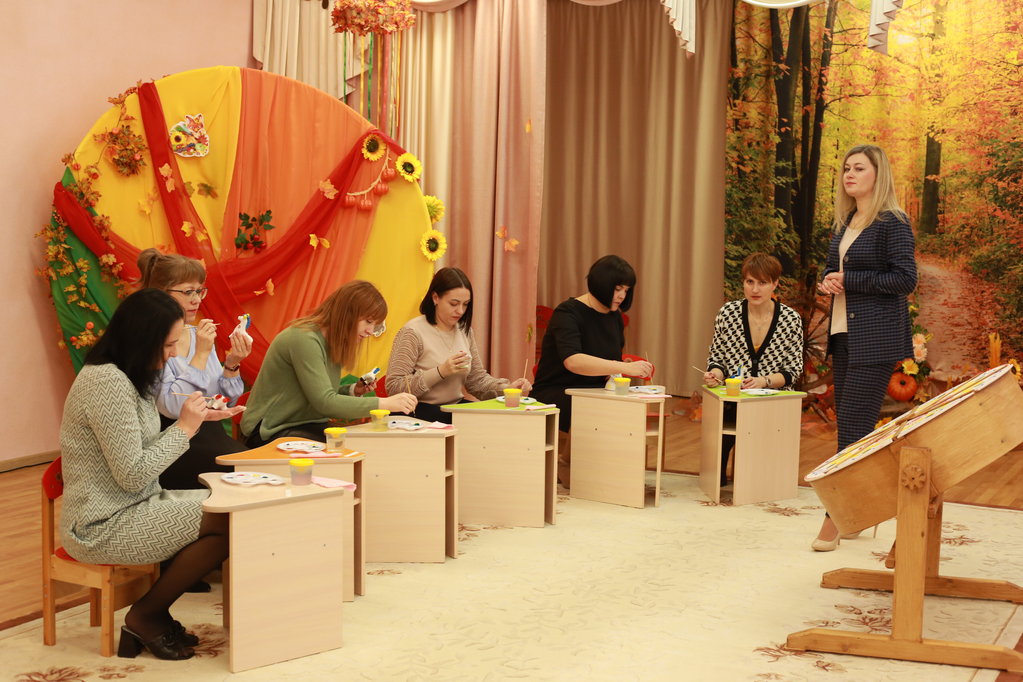
ХОД МАСТЕР-КЛАСС «ШКАТУЛКА РЕМЕСЕЛ»
Практическая деятельность. Участники мастер-класса под музыкальное сопровождение расписывать глиняные игрушки. При выполнении работы педагог подходит к каждому участнику мастер - класса, читая стихотворение:
В дымковской игрушке — русская душа, Барышня, пастушка- ярка, хороша. Конь, баран, овечка, что такого в них? Солнца отблеск, речка день горел, затих.
Белая основа, будто молоко. Приглядитесь снова, может облако.
Сколько лет по свету скачут те коньки? Грусти совсем нету, ярки огоньки.
И теплом согреюсь, к празднику прильну. И дерзну, осмелюсь, глины наберу.
И слеплю я праздник, чтоб светилось всё! Время сложно дразнит в силе ремесло.
К глине я касаюсь, мягка и влажна. В доброте купаюсь, жизнь, так сложна,
Но леплю игрушку, всё проходит враз, Барыню, пастушку, целый русский сказ,
Слишком она ярка, в мире, что вокруг У свечи огарка замыкаю круг.
Выберу я краски, тёмных, ни одной. Всё блужу по сказке с дымковской страной.
Не одной чтоб света вдосталь и сполна. Звонкая монета, снова тишина.
Этот яркий праздник подарю для всех! Сюжет новый дразнит, близится успех.
Пусть горят игрушки, пусть дарят тепло, Празднику подружки, с ними так светло!

Slide 6
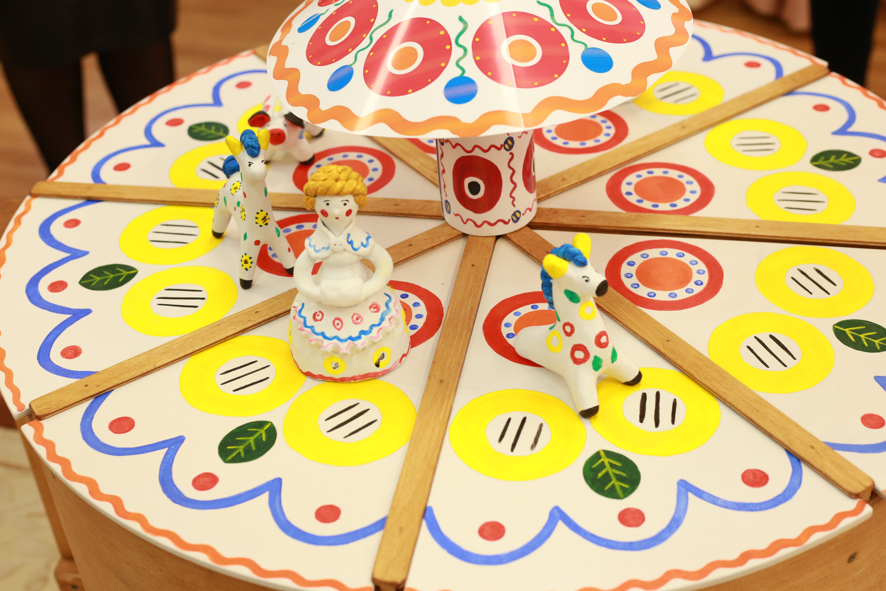
ХОД МАСТЕР-КЛАСС «ШКАТУЛКА РЕМЕСЕЛ»
Рефлексивная дискуссия с педагогами
Итог мастер-класса
- Коллеги, вы помните с какого вопроса начинался наш мастер-класс?
- Ребята, какие чувства вы испытывали, что чувствовали, когда расписывали дымковскую игрушки.?
- Я уверена: главный смысл широкого применения народного декоративного искусства в работе с дошкольниками – это воспитание предпосылок чувства глубокой любви к своей Родине, к своему народу, чувства патриотизма, самосознания, осознания своей национальной принадлежности.
Сложное, глубокое, осознанное чувство любви к Родине, народу формируются гораздо позднее, но только при условии, если родничок первых чувств забил в период дошкольного детства.

